Slide 1
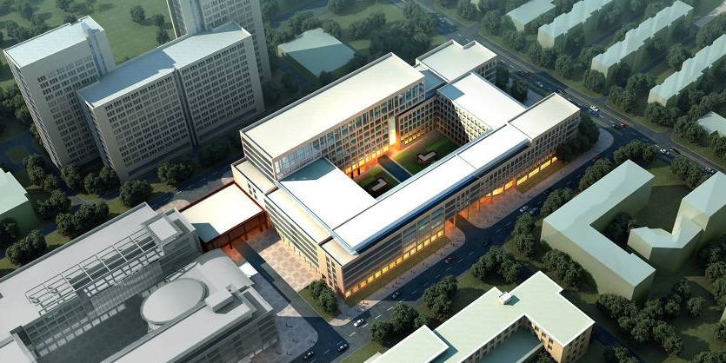


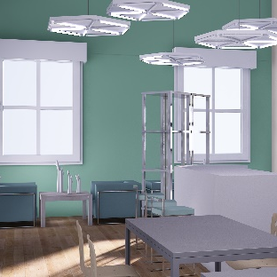

清华大学
创客交叉融合空间
92
YEARS
基础工业训练中心
1922 - 2014

Slide 2
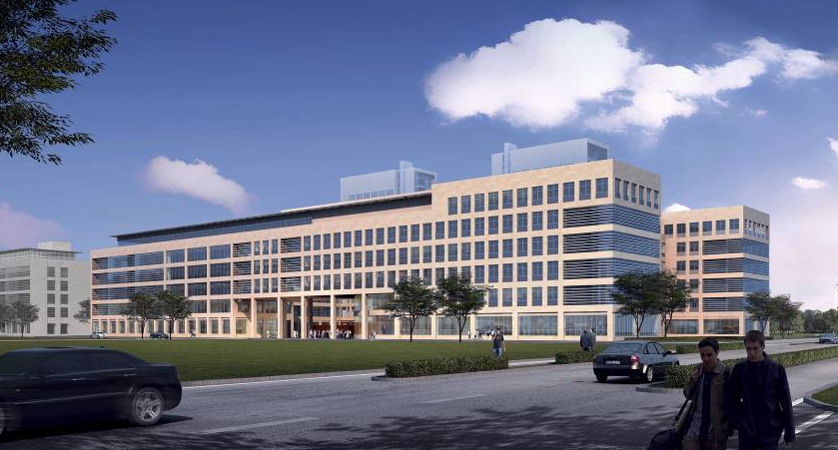

Slide 4
创客交叉融合空间
战略定位
核心价值
愿景——承载清华派创客文化

Slide 5
清华大学基础工业训练中心

Slide 6
创客交叉融合空间

Slide 7
清华大学基础工业训练中心
开放空间与先进加工设备
数据信息平台
创客系列活动
清华派创客课程体系

Slide 8
创客交叉融合空间
战略定位
核心价值
愿景——承载清华派创客文化

Slide 9
创客交叉融合空间

Slide 10
服务板块

Slide 11
创客交叉融合空间
开放空间与先进加工设备
数据信息平台
创客系列活动
清华派创客课程体系

